Slide 1






Nhiệt liệt chào mừng thầy, cô
về dự tiết học hôm nay!
  Lớp: 1A6
Giáo viên: Lê Thị Trang

Slide 2






Slide 3
Tiết 1

Slide 4

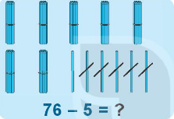
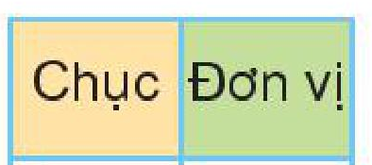
7
6
76
-
-
- 6 trừ 5 bằng 1, viết 1.
-
5
5
Hạ 7 , viết 7.
7
1
7
1

Slide 5
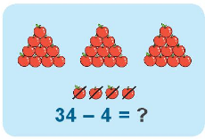
3
4
34
-
-
- 4 trừ 4 bằng 0, viết 0.
4
4
- Hạ 3, viết 3.
3
0
3
0

Slide 6

6
7
9
3
5
3
0
1
5
3

Slide 7

9
5
4
3
99
18
46
75
-
-
-
-
9
7
0
4
2
1
2
3

Slide 8
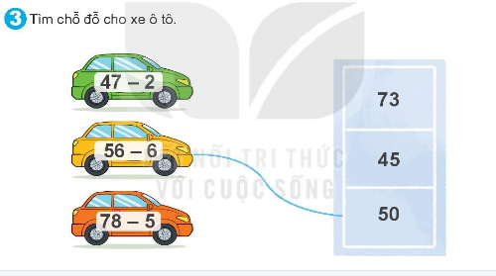

Slide 9
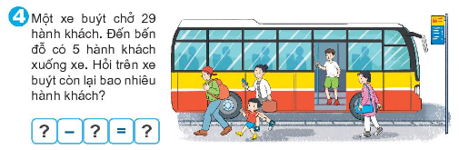
29
5
24

Slide 10
Tiết 2

Slide 11





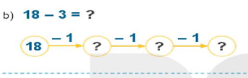




15
17
16
15
12
12
13
12

Slide 12
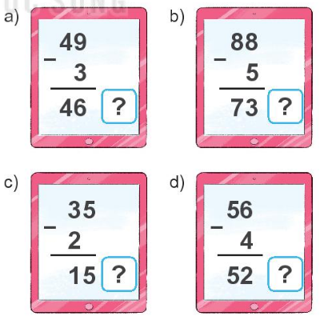
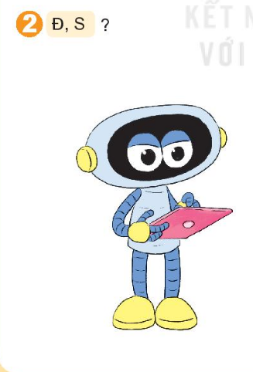
Đ
s
S
Đ

Slide 13

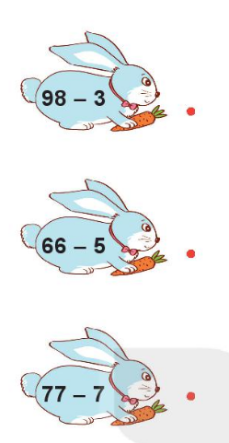
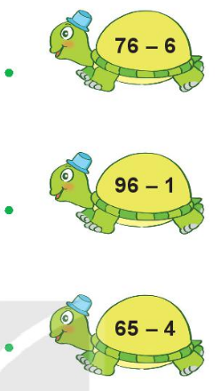
95
70
61
95
70
61

Slide 14
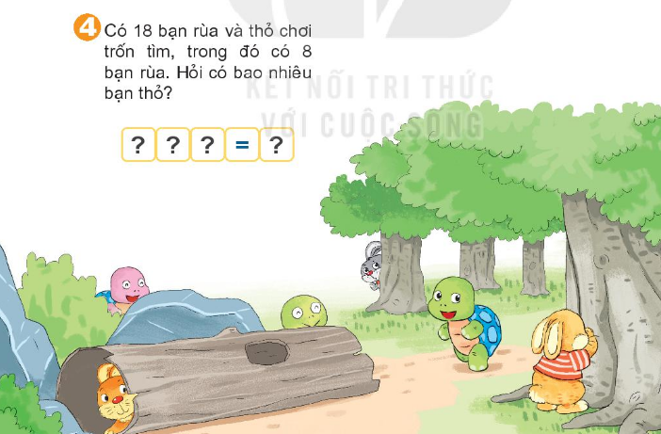

Slide 15
18 | - | 8 | = | 10

Slide 16
Tiết 3

Slide 17
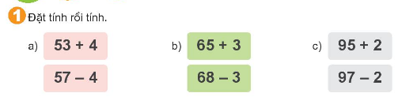
4
3
2
2
53
4
68
95
97
57
3
65
+
-
+
-
+
-
57
53
68
65
97
95

Slide 18
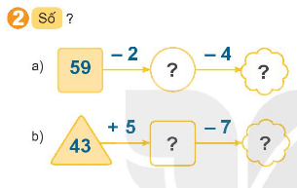
57
53
48
41
Q123

Slide 19
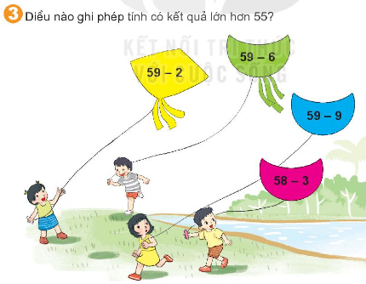
53
57
50
57
57
55

Slide 20
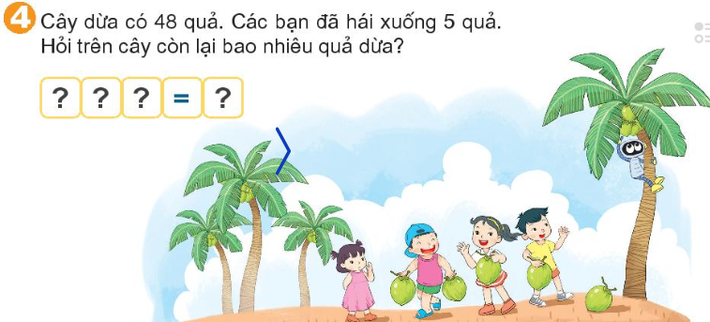
48
-
5
=
43

Slide 21
